Slide 1
ESTUDO METÓDICO
O EVANGELHO SEGUNDO O ESPIRITISMO
CAP. XXII
NÃO SEPAREIS O QUE DEUS JUNTOU
INDISSOLUBILIDADE
DO CASAMENTO

Slide 2
PERGUNTA DOS FARISEUS A JESUS
SERÁ PERMITIDO A UM HOMEM DESPEDIR
SUA MULHER, POR QUALQUER MOTIVO?

Slide 3
RESPOSTA DE JESUS
ASSIM, JÁ NÃO SERÃO DUAS, MAS UMA SÓ CARNE. NÃO SEPARE, POIS, O HOMEM O QUE DEUS JUNTOU.
O HOMEM DEIXARÁ O PAI E A MÃE E SE LIGARÁ
À SUA MULHER; E SERÃO DOIS NUMA SÓ CARNE.
(MATEUS, 19:3 A 9)

Slide 4
LEIS HUMANAS SOBRE AS UNIÕES DOS SERES
REGULAM AS RELAÇÕES SOCIAIS.
LEIS CIVIS: VARIÁVEIS.
MUDAM SEGUNDO OS TEMPOS, OS LUGARES
E O PROGRESSO DA INTELIGÊNCIA.
SÃO EXIGÊNCIAS DA CIVILIZAÇÃO.
REGULAM OS INTERESSES DAS FAMÍLIAS.

Slide 5
LEIS DIVINAS
SOBRE AS UNIÕES DOS SERES
SÃO
LEIS DA NATUREZA
LEI DIVINA MATERIAL:
UNIÃO DOS SEXOS
INVARIÁVEIS
SÃO AS MESMAS EM TODOS OS
TEMPOS E EM TODOS OS PAÍSES.
IMUTÁVEL SÓ HÁ O QUE VEM DE DEUS.
TUDO O QUE É OBRA DOS HOMENS
ESTÁ SUJEITO A MUDANÇA.
LEI DIVINA MORAL:
AMOR.

Slide 6
NA LEI DIVINA MATERIAL
O QUE É DE ORDEM DIVINA:
OBJETIVO:
É A UNIÃO DOS SEXOS.
SUBSTITUIÇÃO DOS SERES QUE MORREM.

Slide 7
NA LEI DIVINA MORAL
A UNIÃO DOS SEXOS:
DEVE SER REGIDA PELA LEI DO AMOR.

Slide 8
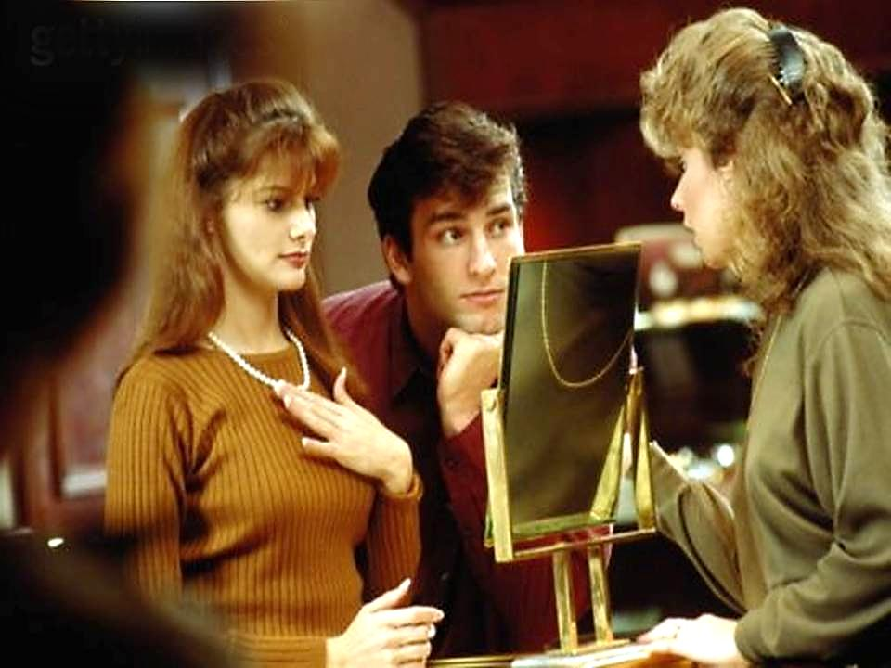
AS UNIÕES POR INTERESSES MATERIAIS
O SENTIDO DA AFIRMATIVA
“NÃO SEPAREIS O QUE DEUS JUNTOU.”
APENAS OS LAÇOS ESPIRITUAIS E DE MÚTUO
AFETO SÃO INDISSOLÚVEIS.
SÃO PASSAGEIRAS E LOGO DESAPARECEM.

Slide 9
E OS QUE SE CASAM POR INTERESSES MATERIAIS?
TERÃO QUE APRENDER A SE AMAR, PELA CONVIVÊNCIA, PELA RENÚNCIA E ABNEGAÇÃO.

Slide 10
A UNIÃO DOS SEXOS
SEM SER REGIDA PELA LEI DO AMOR:
NÃO FOI DEUS
QUE UNIU!
DAÍ AS UNIÕES INFELIZES, QUE ACABAM
TORNANDO-SE CRIMINOSAS, O QUE SE
EVITARIA, SE NÃO ABSTRAÍSSE A LEI DO AMOR.

Slide 11
NA UNIÃO DOS SEXOS
QUER DEUS:
OBJETIVO:
+
A UNIÃO PELOS
LAÇOS DA CARNE
A UNIÃO PELOS
LAÇOS DA ALMA
AFEIÇÃO MÚTUA.

Slide 12
AFEIÇÃO
MÚTUA
SENDO DOIS A AMÁ-LOS,
DOIS A CUIDAR DELES,
DOIS A FAZÊ-LOS PROGREDIR.
FOSSE TRANSMITIDA AOS FILHOS.

Slide 13
CASAMENTO
QUESTÃO 695
CONSTITUI UM DOS PRIMEIROS ATOS DE
PROGRESSO NAS SOCIEDADES HUMANAS, PORQUE ESTABELECE A SOLIDARIEDADE FRATERNA.

Slide 14
REFLEXÕES
IDEALIZAR UM OBJETIVO PARA CONTEÚDO.
COMENTAR A IDEIA DE COMPREENSÃO MAIS DIFÍCIL.
EXPOR A IDEIA QUE LHE CAUSOU MAIOR IMPACTO.
PROPOR APLICAÇÕES PRÁTICAS DO TEMA ESTUDADO.

